Slide 1
Международные отношения в 1930-е гг.

Slide 2
План
Обострение международных отношений в 30-х годах ХХ века.
Антикоминтерновский пакт.
Очаги военной напряженности в Европе, Африке и на Дальнем Востоке
Проблема создания системы коллективной безопасности в Европе. Советско-германский договор о ненападении

Slide 3
Очаги войны
Политика «умиротворения агрессора»
Система коллективной безопасности
Аншлюс
Антикоминтерновский пакт
Мюнхенский договор
А. Гитлер
Б. Муссолини
1933 г
1936-1937
Сентябрь 1938
1938
1934
23 августа 1939

Slide 4
Страна | Цели
Германия | Пересмотр условий Версальского мира, возвращение позиций в Европе
Великобритания | Возвращение лидерства в Европе, уступки Германии
Франция | Сохранить лидерство в Европе, создание системы общеевропейской безопасности
Италия | Усиление позиций в Восточном Средиземноморье, сближение с Германией
США | Политика «изоляционизма» в Европе
СССР | Установление дипломатических отношений со странами Европы, в 1933 г с США, в 1934 г вступил в Лигу Наций
Япония | Усиление влияния на Востоке

Slide 5
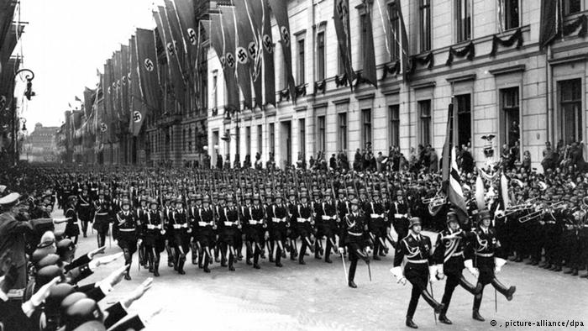
Кризис и крах Версальско-Вашинг-тонской системы
Германия. Парад личной гвардии фюрера. 30 января 1933 г.
С приходом НСДАП к власти Германия взяла курс на полный пересмотр и ликвидацию Версальской системы и расширение собственного «жизненного пространства» за счет других стран. В октябре 1933 г. фашистская Германия вышла из Лиги Наций. Она стала увеличивать армию и готовиться к проведению агрессивных акций в Европе.

Slide 6
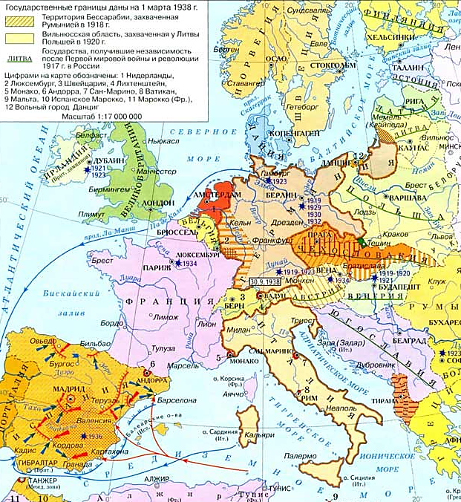
Кризис и крах Версальско-Вашинг-тонской системы
1. 1935 г. Германия вернула себе Саарскую область.
2. была введена всеобщая воинская повинность
3. 7 марта 1936 г. вермахт занял Рейнскую демилитаризованную зону. 4. 1935-1936 гг. Германии удалось по существу добиться фактической отмены условий Версальского мирного договора и создать в Европе первый очаг военной опасности и новой мировой войны.
5. 1938 г – аншлюс Австрии
Европа в 1930-е гг.

Slide 7
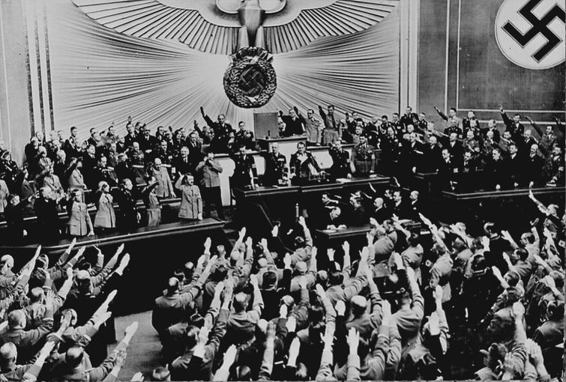
Агрессивная политика фашистских держав в 1936-1939 гг.
Гитлер сообщает депутатам
Рейхстага о присоединении
Австрии
Было объявлено об аншлюсе (присоединении) Австрии к Германии в качестве провин-ции Остмарк. Новый рейх (государство) получил официальное название «Великая Герма-ния». На референдуме в апреле 1938 г. под давлением нацистов более 99% австрийцев одобрили аншлюс.

Slide 8
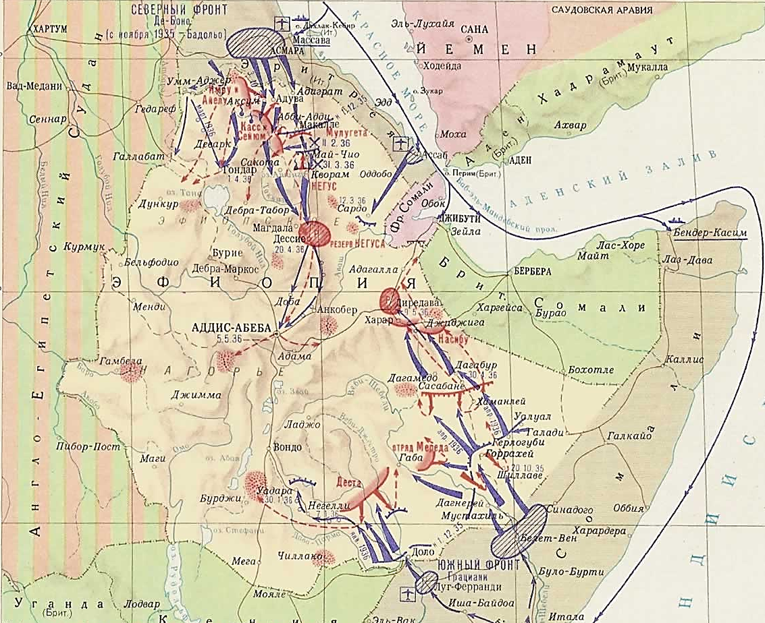
Кризис и крах Версальско-Вашинг-тонской системы
Война Италии против Эфиопии.
1935-1936 гг.
Фашистская Италия также стремилась реализовать свои захватнические планы и осенью 1935 г. развязала агрессию против Абиссинии (Эфиопии).

Slide 9
Антикоминтерновский пакт
Германия
Япония
Италия
Октябрь 1936 г.
Ноябрь 1936 г.
Ноябрь 1937 г.
«Ось Берлин-Рим-Токио»

Slide 10
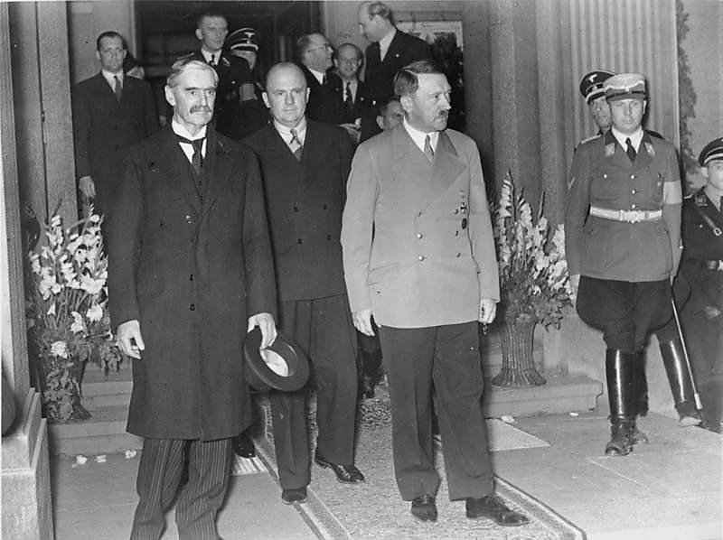
Политика «умиротворения агрессора»
Встреча А.Гитлера и Н.Чемберлена.
23 сентября 1938 г.
Западные державы, особенно Англия, в 1930-х гг. проводили политику «умиротворения» агрессора, то есть постоянно шли на уступки Германии. Премьер-министр Великобрита-нии Н.Чемберлен в 1938 г. неоднократно посещал Германию и встречался с А.Гитлером. Он в принципе согласился с основными требованиями Гитлера в отношении Чехосло-вакии. Франция также уступила давлению Германии и согласилась на созыв междуна-родной конференции по Чехословакии.

Slide 11
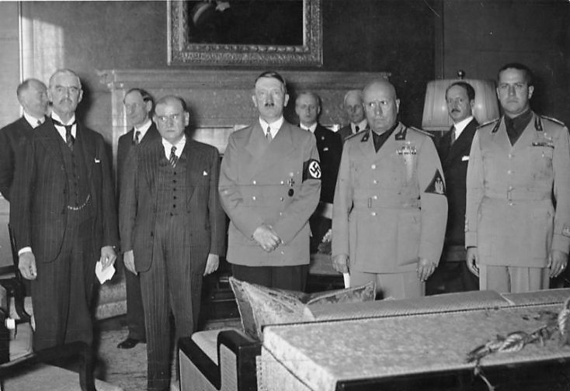
Мюнхенский сговор
Конференция в Мюнхене.
Сентябрь 1938 г.
Эта конференция состоялась 29-30 сентября 1938 г. в Мюнхене. А.Гитлер, Б.Муссолини, Н.Чемберлен и Э.Даладье решили судьбу Чехословакии. СССР в это время готов был ока-зать военную помощь Чехословакии, но просьбы об этом от неё не последовало.

Slide 12
Мюнхенский сговор
Раздел Чехословакии
По Мюнхенскому соглашению Судетская область отторгалась от Чехословакии. В начале октября германские войска заняли Судеты. Польша получила Тешинскую область Чехо-словакии. Потеря Судетской области имела катастрофические последствия для Чехосло-вакии, поскольку она была основным экономическим районом страны с богатыми при-родными запасами, развитой оборонной промышленностью и сильной системой воен-ных укреплений.

Slide 13
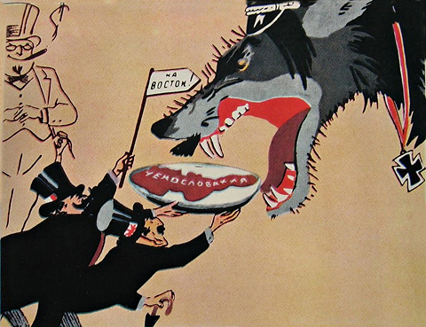
Мюнхенский сговор
Советский плакат 1938 г.
о «Мюнхенском сговоре»
Мюнхенское соглашение явилось кульминацией политики «умиротворения» западных держав и стало важнейшим событием на пути подготовки и развязывания Второй миро-вой войны. А.Гитлер сумел путем угроз и шантажа вынудить Англию и Францию пойти на большие уступки и по существу обмануть их руководителей, которых он презрительно называл «червяками».

Slide 14
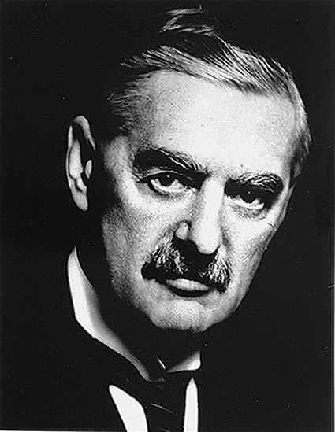
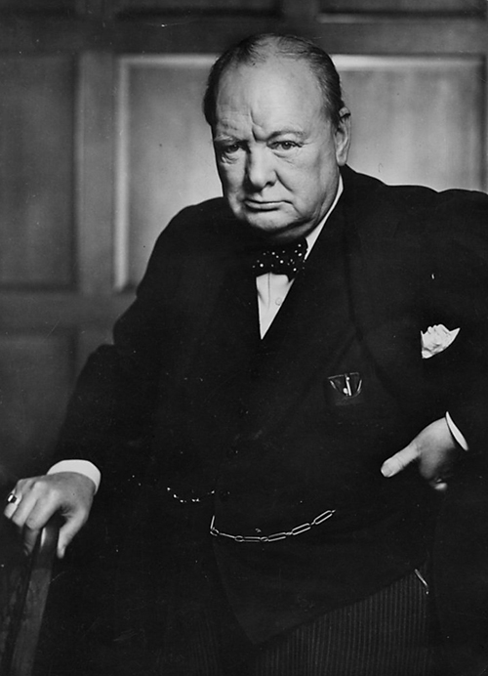
Невилл Чемберлен
Уинстон Черчилль
Особенно слепо верил в обещания А.Гитлера Н.Чемберлен, который заявил, прибыв из Мюнхена в Англию: «Друзья мои, я привез вам мир». Однако более прозорливый поли-тик У.Черчилль сказал в парламенте: «Мы потерпели полное и сокрушительное пора-жение».

Slide 15
Агрессивная политика фашистских держав в 1936-1939 гг.
В апреле Италия оккупировала Албанию. 22 мая 1939 г. Германия и Италия заключили договор о взаимной помо-щи, известный в истории как «Стальной пакт». Стороны обязывались оказывать в случае войны всестороннюю военную и экономическую помощь друг другу. Германия уступала Италии Южный Тироль.
Европа в 1930-е гг.

Slide 16
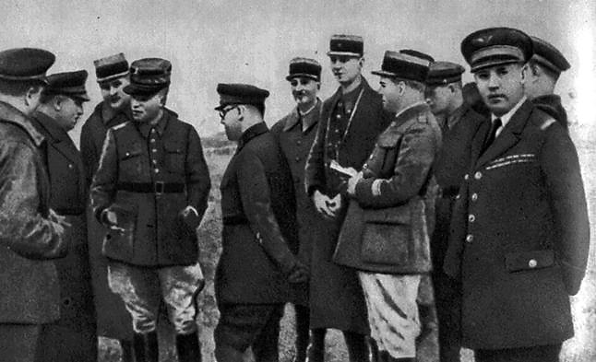
Проблема создания системы коллектив-ной безопасности в Европе
Французская миссия на маневрах Красной армии
Агрессивный курс фашистских государств вынудил часть политических кругов западных держав, особенно Франции, искать пути сближения с СССР. В ноябре 1932 г. между СССР и Францией был заключён договор о ненападении. Он содержал обязательства не вме-шиваться во внутренние дела друг друга и не воевать между собой ни при каких обстоя-тельствах. В 1933 г. по инициативе Франции начались переговоры о заключении согла-шения о взаимной помощи между СССР и Францией. В этом же году были установлены дипломатические отношения между СССР и США, а также подписана конвенция об опре-делении агрессора между СССР и рядом европейских стран.

Slide 17
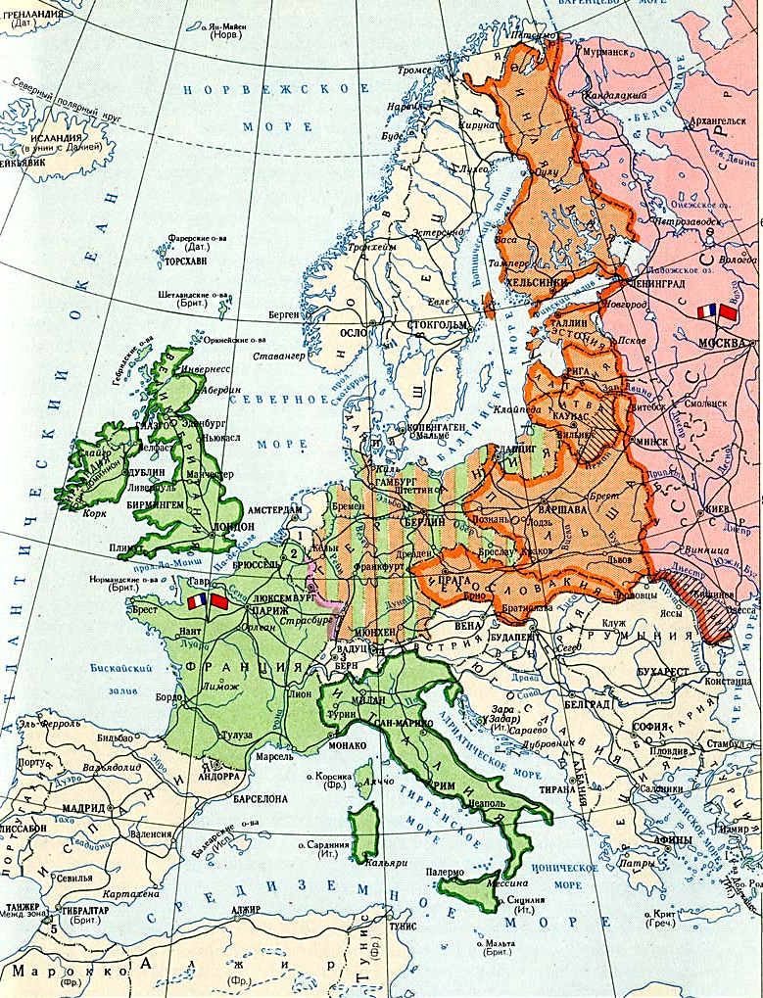
Проблема создания системы коллектив-ной безопасности в Европе
Ведя борьбу за создание системы коллективной безопасности в Европе, СССР предложил Фран-ции заключить договор о взаимной помощи с участием других европейских государств. Был выработан проект Восточного пакта, который мог бы создать систему коллективной безо-пасности в Европе. Однако Германия, Польша и некоторые другие страны отказались от участия в Восточном пакте.
Проект Восточного пакта

Slide 18
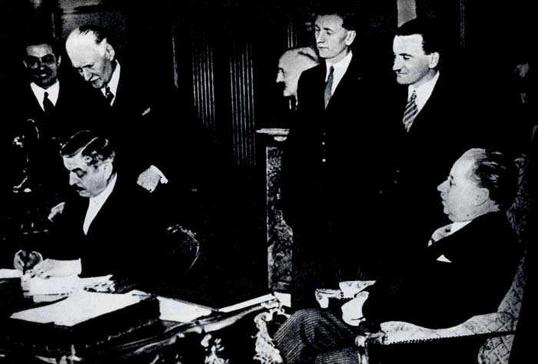
Проблема создания системы коллектив-ной безопасности в Европе
Подписание франко-советского
договора о взаимной помощи.
Париж. 1935 г.
Сближение СССР и Франции способствовало вступлению Советского Союза в Лигу На-ций в 1934 г. и подписанию 2 мая 1935 г. в Париже договора о взаимной помощи между СССР и Францией. В нём было зафиксировано намерение сторон добиваться заключе-ния европейского соглашения по вопросам безопасности.

Slide 19
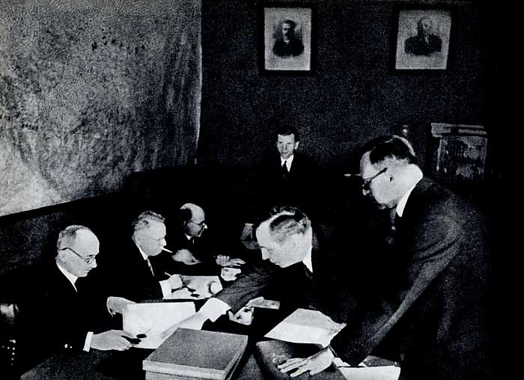
Проблема создания системы коллектив-ной безопасности в Европе
Подписание советско-чехословацкого
договора о взаимной помощи.
Москва. 1935 г.
Вслед за этим 16 мая 1935 г. состоялось подписание договора о взаимопомощи между СССР и Чехословакией. В нём содержалась оговорка о том, что СССР обязывается оказать помощь Чехословакии, если Франция также окажет ей свою поддержку.

Slide 20
Проблема создания системы коллектив-ной безопасности в Европе
События весной 1939 г. в Европе показали всю несостоятельность политики «умиротворения» западных стран. После этого Англия и Франция попытались создать систему договоров, которые сдерживали бы агрессивный курс Гер-мании и Италии. Они заявили о взаим-ном военном союзе в случае нападения третьей державы, а также дали гаран-тии защиты Голландии, Швейцарии и Бельгии в случае агрессии против них. Вскоре такие же гарантии были даны Польше, Румынии, Греции и Турции.
Европа в 1930-е гг.

Slide 21
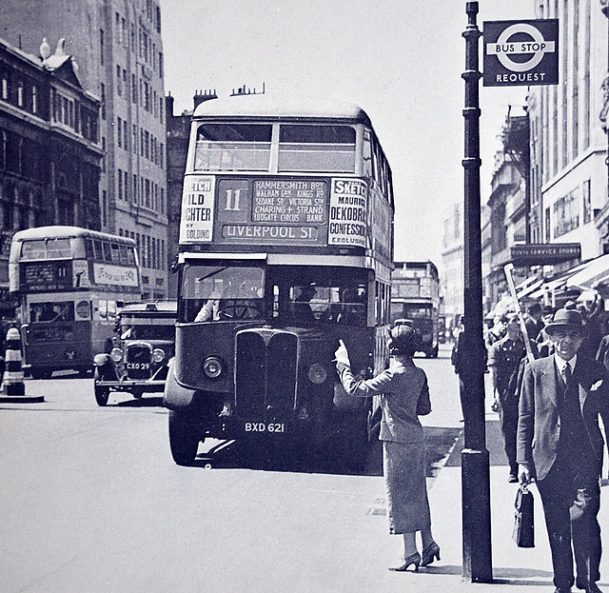
Проблема создания системы коллектив-ной безопасности в Европе
Вместе с тем в Лондоне в это время происходили тайные англо-германские контакты, в ходе которых была предпринята попытка достичь компромисса между Англией и Германией. Однако к реальным результатам эти контакты не привели.
Лондон. 1939 г.

Slide 22
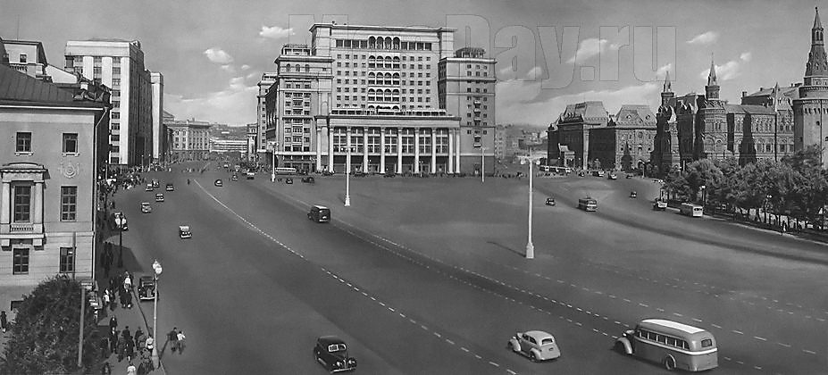
Проблема создания системы коллектив-ной безопасности в Европе
Москва. 1939 г.
В этих условиях СССР проявил готовность сотрудничать с Англией и Францией в борьбе против фашистской агрессии. Он предложил заключить Тройственный пакт о взаимопо-мощи между СССР, Англией и Францией, подписать военную конвенцию между странами и предоставить гарантии независимости всем государствам, граничащим с СССР от Бал-тийского до Чёрного моря. Западные державы после обсуждения советских предложе-ний дали согласие на заключение Тройственного пакта о взаимопомощи лишь в конце мая 1939 г.

Slide 23
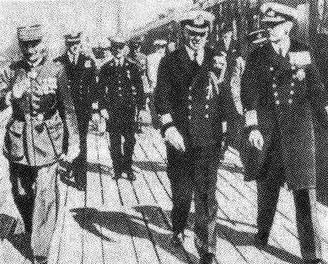
Проблема создания системы коллектив-ной безопасности в Европе
Прибытие англо-французской
военной делегации в Москву.
1939 г.
В июле 1939 г. СССР предложил начать в Москве переговоры военных делегаций трех держав. Англия и Франция затягивали направление военных миссий в Москву, поэтому переговоры начались только 12 августа 1939 г. На них выяснилось, что глава английской делегации не имел полномочий подписывать соглашение с СССР. На переговорах СССР настаивал на том, чтобы Англия и Франция выставили достаточное количество воору-жённых сил для отпора фашистской агрессии. Особенно трудной оказалась проблема пропуска советских войск через территорию Польши и Румынии, которые не соглашались на это.

Slide 24
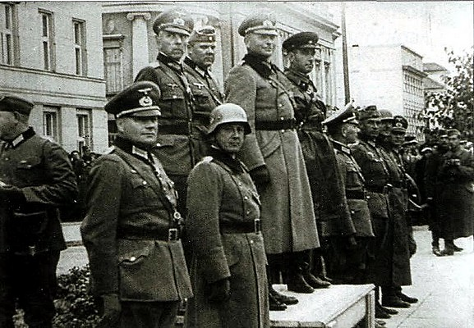
Советско-германский договор о ненападении
Совместный советско-германский парад
в Бресте. 1939 г.
Ввиду неопределённости позиции Англии и Франции на переговорах в Москве СССР не исключал возможности переговоров с Германией. В июне 1939 г. активизировались со-ветско-германские контакты, которые были нацелены на то, чтобы возобновить эконо-мическое и политическое сотрудничество СССР и Германии. В августе эти контакты про-должались, в результате стороны пришли к общему мнению о том, что между СССР и Германией необходимо заключить экономическое соглашение и пакт о ненападении. Советское правительство выразило желание подписать также секретный протокол о разграничении сфер интересов между Германией и СССР.

Slide 25
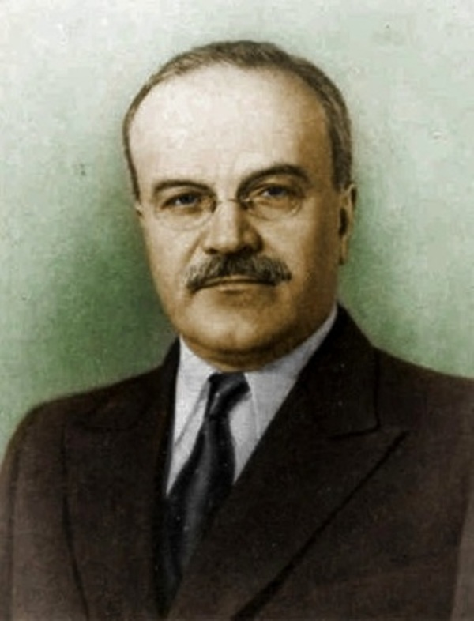
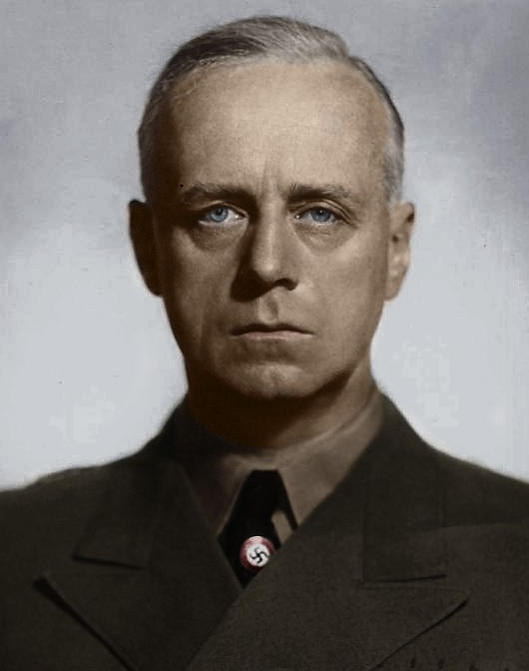
Советско-германский договор о ненападении
В.М.Молотов
И.Риббентроп
После того как И.Сталин и А.Гитлер обменялись личными посланиями, в Москву прибыл министр иностранных дел Германии И.Риббентроп. В тот же день, 23 августа 1939 г., был подписан советско-германский договор о ненападении, вошедший в историю под назва-нием «пакт Молотова-Риббентропа», и секретный дополнительный протокол к нему. Срок действия договора составлял 10 лет.

Slide 26
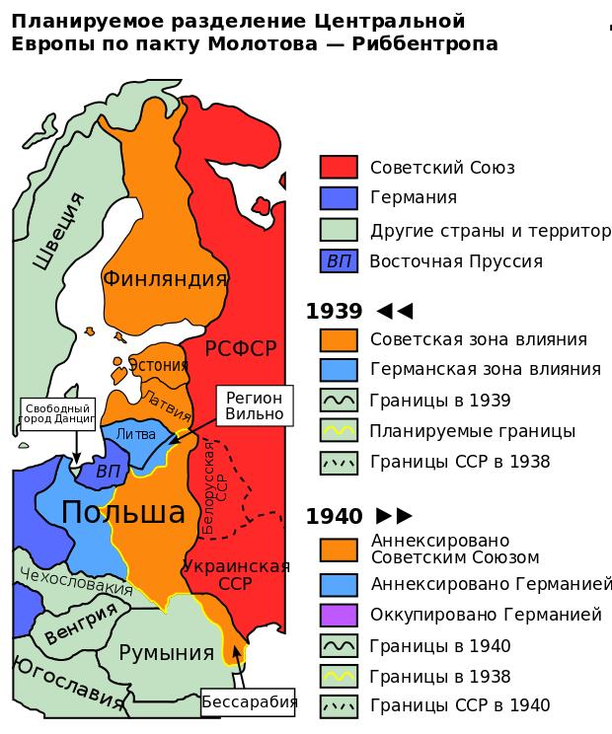
Советско-германский договор о ненападении
Согласно протоколу в советскую зону интересов входили Финляндия, Эсто-ния, Латвия и Бессарабия. В Польше стороны определили границу своих сфер интересов по рекам Нарев - Висла – Сан. Советский Союз и Германия на-чали широкомасштабное торговое сот-рудничество.
Планируемое разделение Европы
По пакту Молотова-Риббентропа

